Slide 1

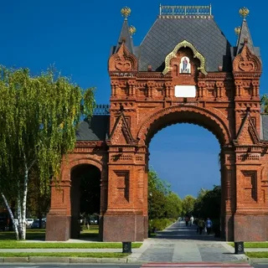

26 августа 2026 г.
Актуальные вопросы преподавания русского языка и литературы в 2026-2027 учебном году: традиции, инновации,
качество образования.

Slide 2
С началом учебного нового года!
Терпения, мудрости в вашем труде,
Пусть будет у школьников новая мода —
Учиться усердно всему и везде.
Вы жизни достойны счастливой, богатой,
Вы сеете знаний, добра семена,
Пусть к вам на уроки приходят ребята,
Которым учёба, как воздух, нужна!

Slide 3


Итоги ГИА по русскому языку и литературе: ключевые показатели, сильные и слабые стороны и зоны роста.
Махитарова Мальвина Петровна,
главный специалист МКУ КНМЦ.
договоры, соглашения с учреждениями, партнерами
САОРАЗВИТИЕ
3

Slide 4

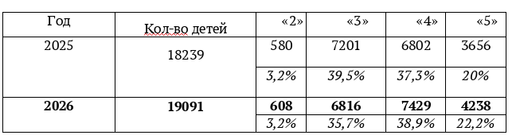
ОГЭ-2026 по русскому языку

Slide 5
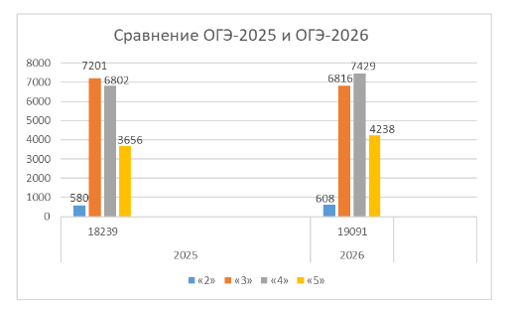
ОГЭ-2026 по русскому языку

Slide 6
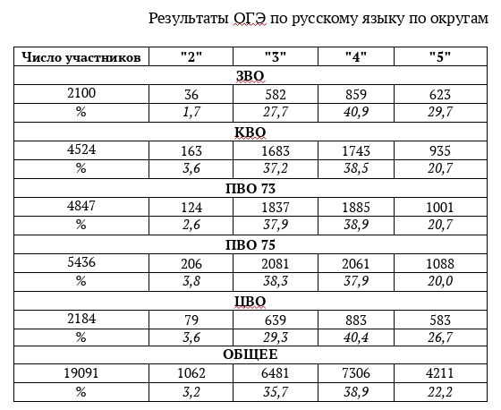

Slide 7


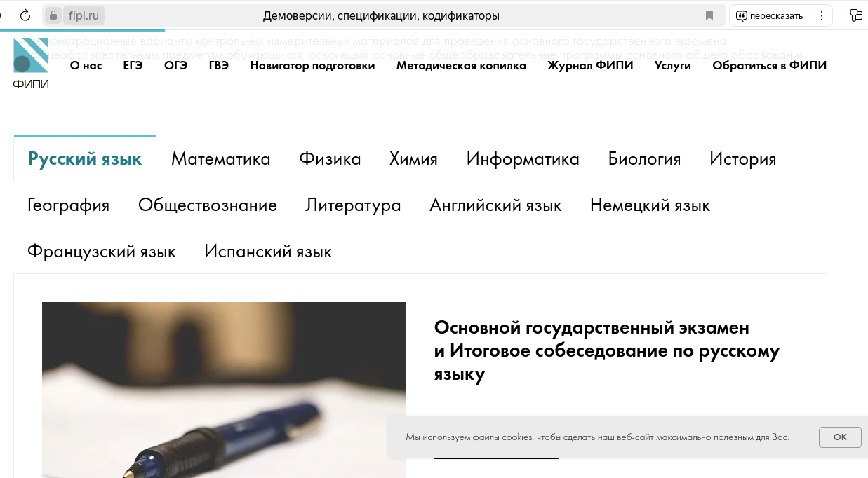

Slide 8
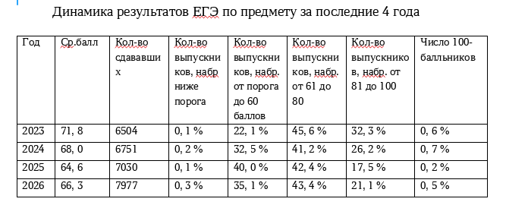
ЕГЭ по русскому языку

Slide 9
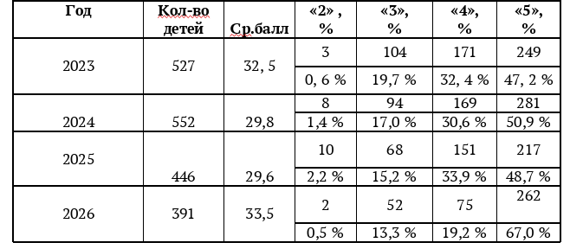
ОГЭ по литературе

Slide 10
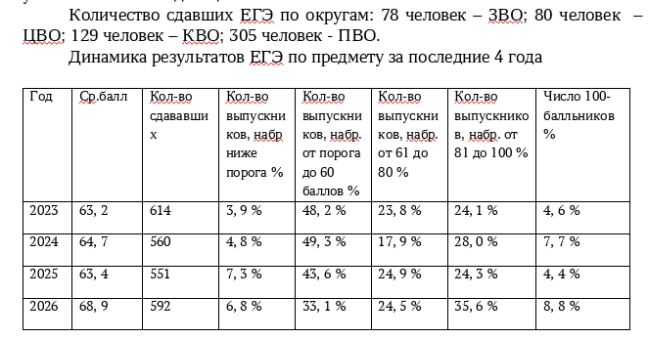
ЕГЭ по литературе

Slide 11
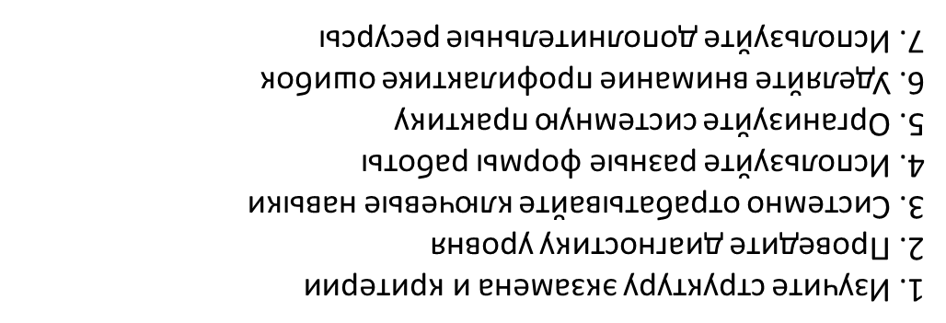
Рекомендации

